Slide 1
Attaques Adverses sur les Réseaux de Neurones.
Tariq BERRADA IFRIQI

Slide 2
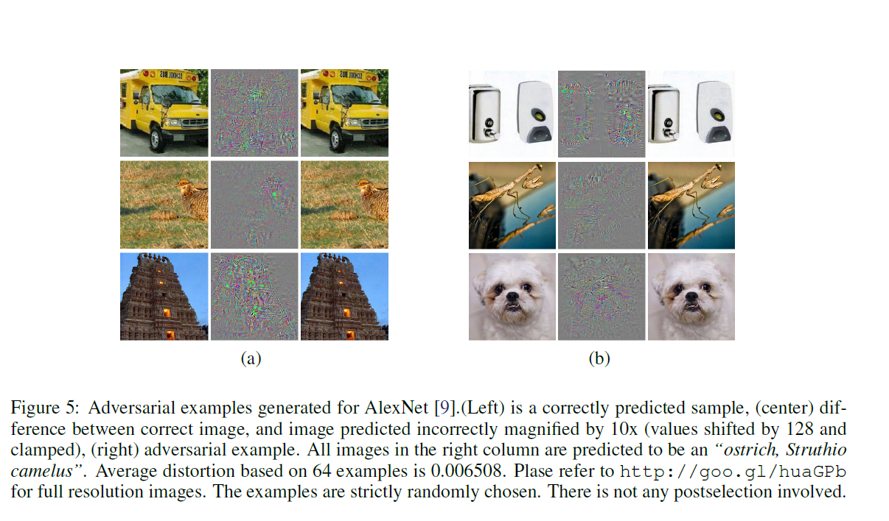
Contexte
Réseaux de neurones performants mais pas très stables, comme présenté dans le papier « Intriguing properties of neural networks », Goodfellow et al.
Une petite variation à l’entrée peut présenter des grandes variations en sortie.
Ceci présente des risques non négligeables lors de l’implémentation de tel systèmes:
Véhicules autonomes
Systèmes de classification et de détection
Etc…
Dans ce projet, on s’intéresse à la génération de tels exemples sur un modèle de ségmentation sémantique.

Slide 3
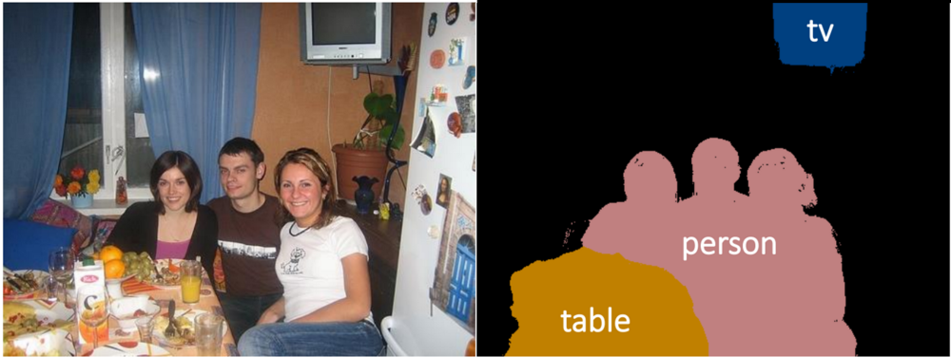
Choix du modèle
Modèle de segmentation sémantique.
Répandus comme étant plus robustes aux attaques adverses.
Effectue une inférence statistique sur une image permettant d’associer chaque pixel à une classe.
Dans le modèle choisi on s’intéresse à une seule classe qui correspond à la classe « route ».

Slide 4
Table des matières
Environnement d’exécution
Structure du code
VGG16: présentation
Base des données
Modèle de segmentation sémantique
Attaques adverses
FGSM
Méthode robuste et imperceptible
Méthode originale basée sur l’optimisation et le transfer learning
Conclusions et Suite

Slide 5
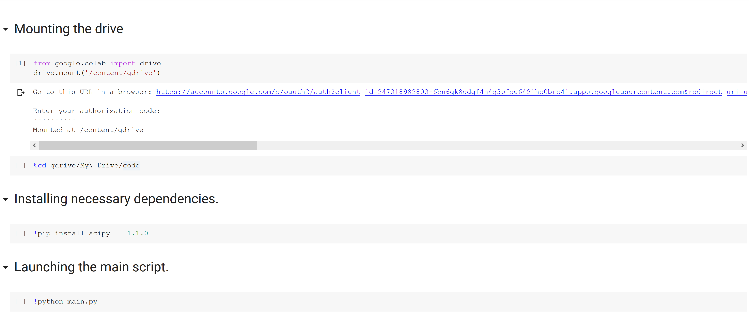
Environnement d’exécution
Vu le volume des calculs effectués, il faudrait avoir accès à un cluster pour effectuer les calculs.
Cela n’étant pas réalistique vu la situation, la méthode adoptée utilise les machines accessibles via le Google Colaboratory pour lancer le code, en choisissant un accélérateur GPU pour l’exécution.
Le code est hébergé sur mon espace Google Drive personnel, auquel j’accède depuis le Google Colab.

Slide 6
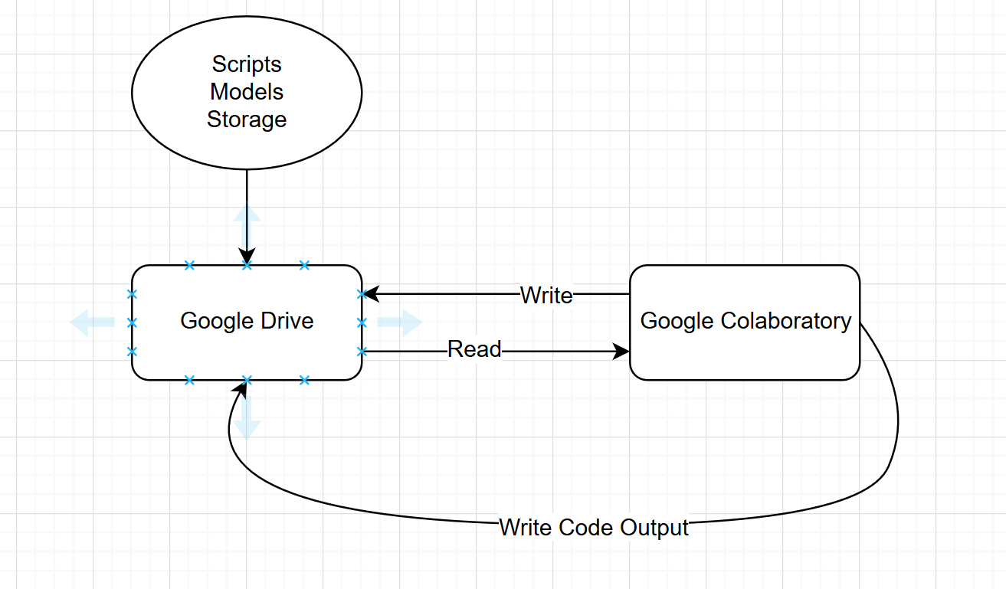
Structure du code:

Slide 7
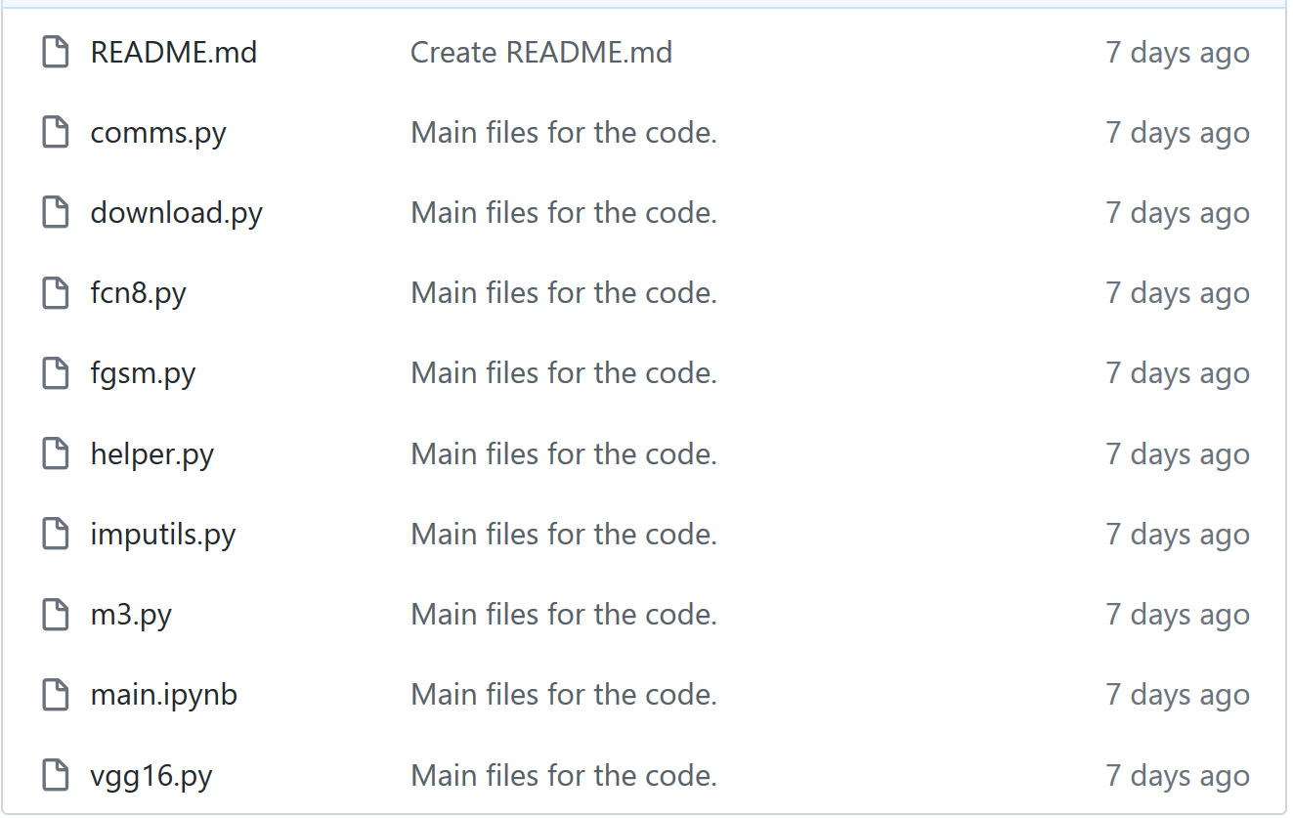
Structure du code:
Scripts:
fcn8.py : contient la classe cnn pour le segmentation sémantique.
vgg16.py : permet de télécharger le modèle pré-entrainé du vgg16.
imputils.py : contient les fonctions utilisés pour la deuxième méthode d’attaque.
helper.py : permet l’écriture des images avec les filtres correspondants après la prédiction sur le réseau de neurones.
m3.py : contient les fonctions utilisés dans l’attaque de la 3ème méthode.
main.ipynb : démonstration des fonctionnalités implémentés.

Slide 8
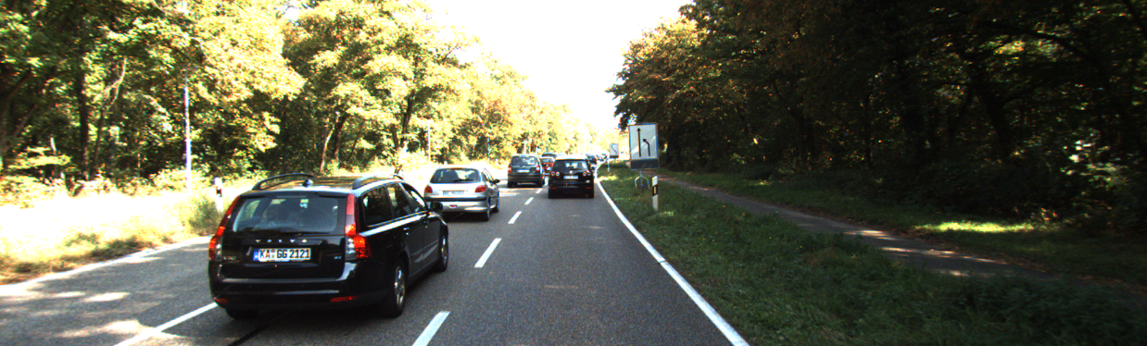

Base de données
Kitty Road DataSet:
X : images sur une route.
Y : masque sur les pixels correspondants à la classe « route ».
289 images d’entrainement.
290 images de test.

Slide 9
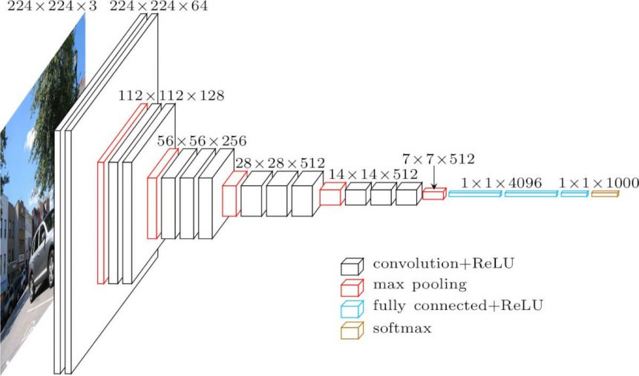
VGG16
Réseau de neurones de classification d’images.
Proposé par des étudiants de l’université d’Oxford.
Précision de 92,7% sur la base de données ImageNet.
ImageNet contient 15 millions images marqués dans environ 22 000 catégories.
Entrée: Image RGB 224x224
L’entrée passe par une suite de filtres de convolution de taille 3x3.
Quelques uns des couches de convolution sont suivis par des couches de max pooling, sur des fenêtres de 2x2 pixels avec stride=2.
Trois couches Fully Connected :
Les deux premiers avec 4096 canals
Le troisième avec 1000 canales
La fonction softmax est utilisé en sortie pour obtenir les prédictions.

Slide 10
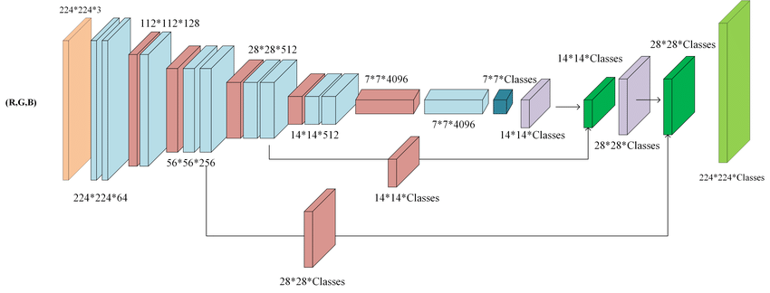
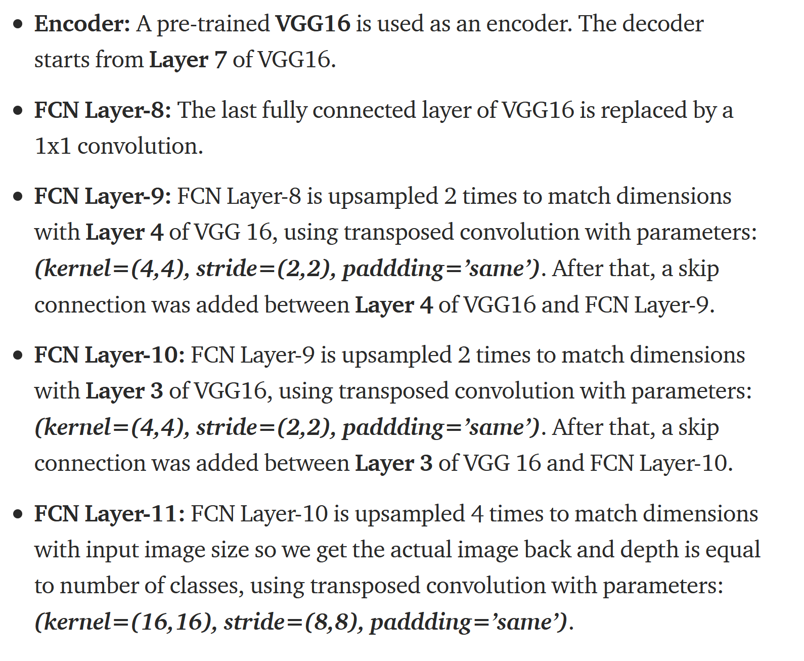
Architecture du Segmentateur
Une architecture de segmentation sémantique peut être généralement vue comme un encodeur suivie d’un décodeur.
L’encodeur étant un réseau de classification comme le VGG16.
Le décodeur projette les traits discriminatifs (résolution faible) sur l’espace des pixels (haute résolution) pour avoir une prédiction dense.
La couche Fully Connected du VGG16 est transformée en une couche de convolution avec des filtres de taille 1x1.
On remonte à la taille originale de l’image en utilisant des filtres de convolution transpose vaec des noyaux de plus en plus grands.
Une fonction softmax pour obtenir les prédictions.
Règle de décision: Un pixel correspond à la classe route si la valeur obtenu en sorite de la fonction softmax est supérieure à 0,5.

Slide 11
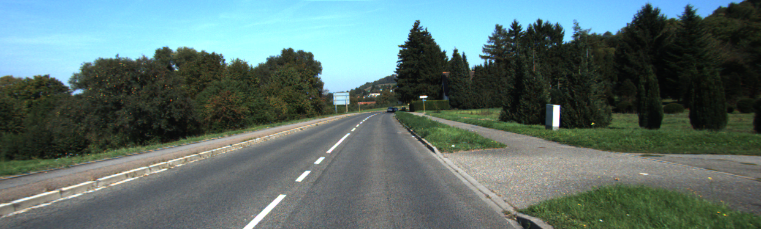
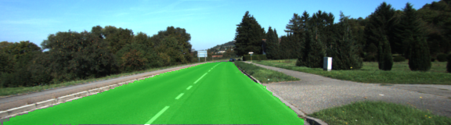
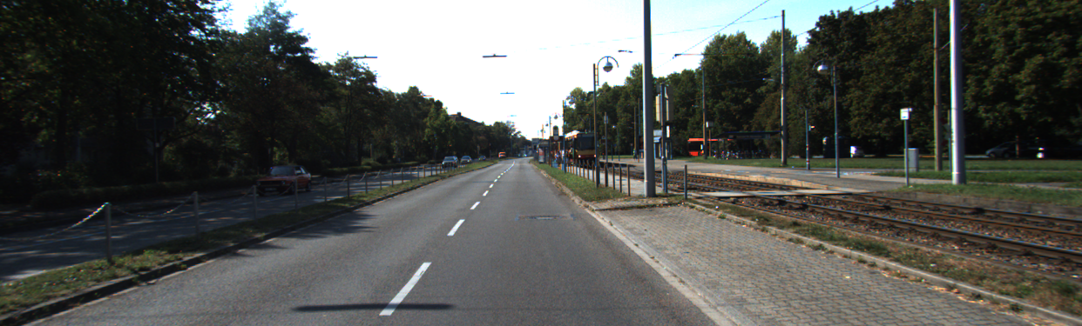
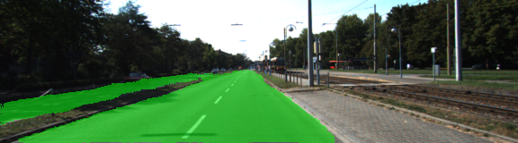

Segmentation Sémantique: Résultats
60 epochs, lr = 0,001, Adam
Bordures non précises: effet du suréchantillonnage du aux filtres de conv2D.

Slide 12
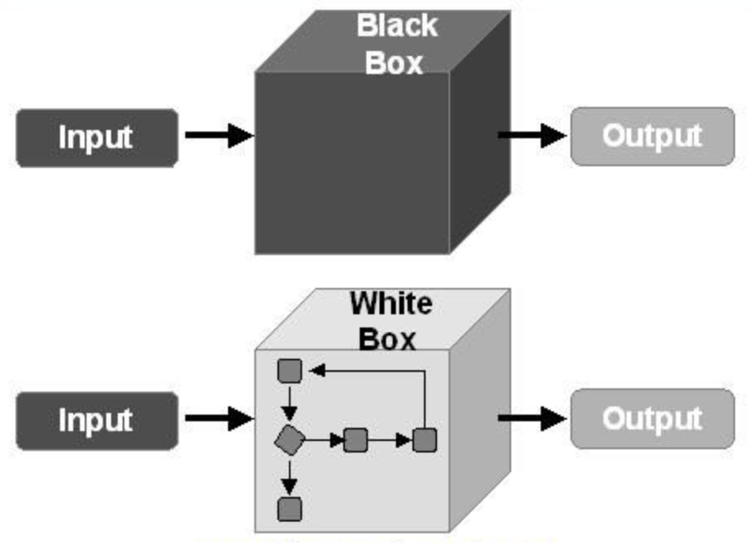
Attaques adverses
Permettent de tromper le réseaux de neurones en appliquant des petites variations aux images d’entrée.
Plusieurs types d’attaques existent:
Black Box Attacks: L’attaquant n’a pas d’informations précises sur la politique d’entrainement du réseau de neurones.
Pas d’accès aux hyperparamètres
Pas d’accès à l’algorithme d’entrainement.
Pas d’accès à l’initialisation.
White Box Attacks: L’attaquant a accès au modèle et à la politique d’entrainement de ce dernier.
White Box : Plus efficace.
Black Box : Plus répandu car plus conforme à la réalité.

Slide 13
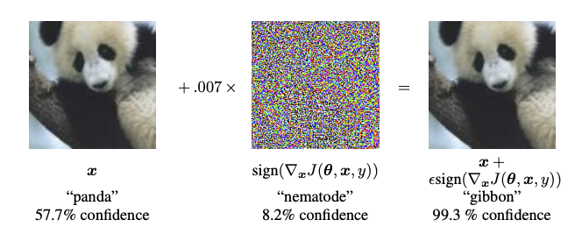
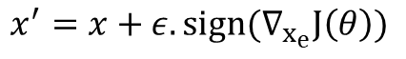
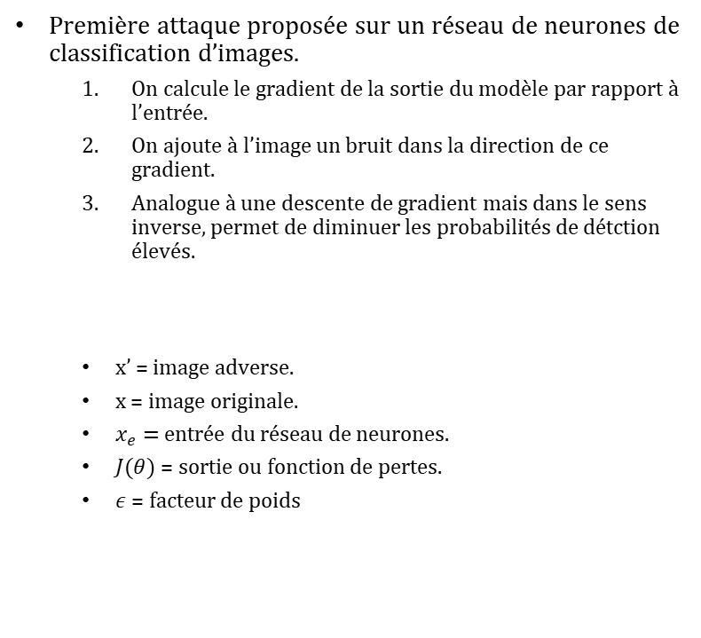
Fast Gradient Sign Method
Première attaque proposée sur un réseau de neurones de classification d’images.
On calcule le gradient de la sortie du modèle par rapport à l’entrée.
On ajoute à l’image un bruit dans la direction de ce gradient.
Analogue à une descente de gradient mais dans le sens inverse, permet de diminuer les probabilités de détction élevés.
x’ = image adverse.
x = image originale.
$x_{e}=$ entrée du réseau de neurones.
$J(θ)$ = sortie ou fonction de pertes.
$ε$ = facteur de poids
$$x^{′}=x+ε. sign(∇_{x_{e}}J\left(θ\right))$$

Slide 14
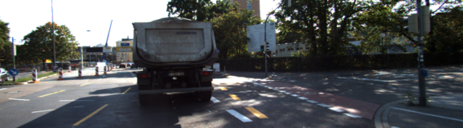
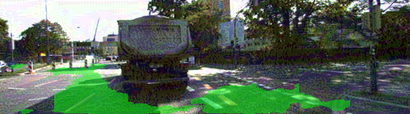
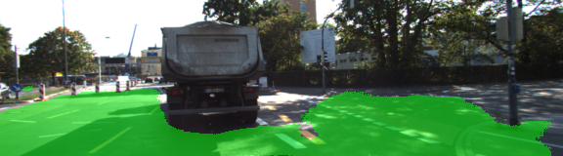
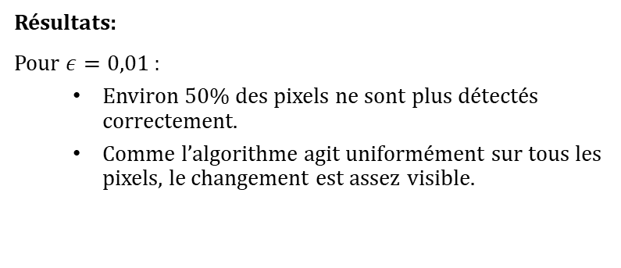
Fast Gradient Sign Method
Fig 1: Image originale
Fig 3: prédiction sur l’image adverse génerée par la méthode FGSM.
Résultats:
Pour $ε=0,01$:
Environ 50% des pixels ne sont plus détectés correctement.
Comme l’algorithme agit uniformément sur tous les pixels, le changement est assez visible.
Fig 2: prédiction sur le réseau de neurones original.

Slide 15
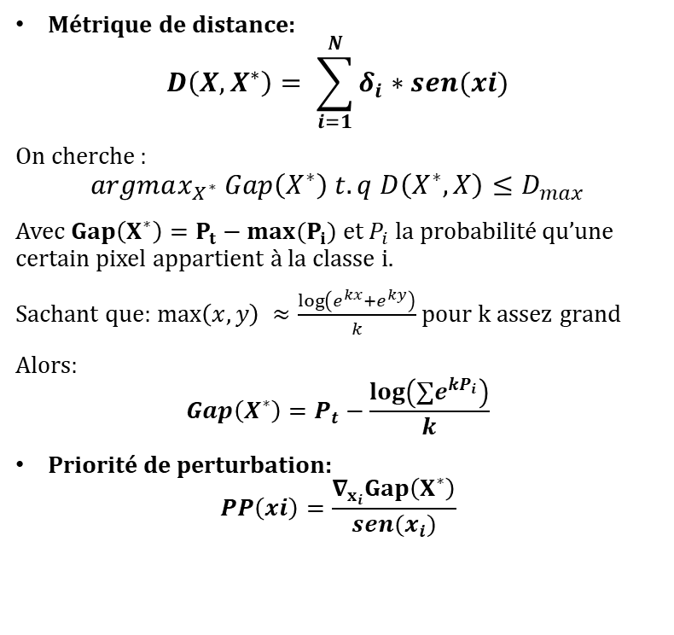
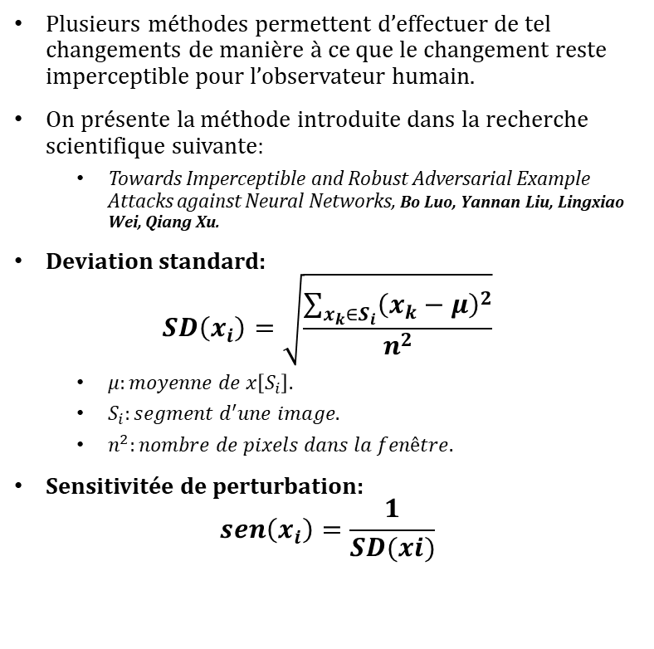
Méthodes imperceptibles
Plusieurs méthodes permettent d’effectuer de tel changements de manière à ce que le changement reste imperceptible pour l’observateur humain.
On présente la méthode introduite dans la recherche scientifique suivante:
Towards Imperceptible and Robust Adversarial Example Attacks against Neural Networks, Bo Luo, Yannan Liu, Lingxiao Wei, Qiang Xu.
Deviation standard:
$$SD\left(x_{i}\right)=\sqrt{\frac{\sum_{x_{k}∈S_{i}}{{\left(x_{k}−μ\right)}^{2}}}{n^{2}}}$$
$μ:moyenne de x\left[S_{i}\right].$
$S_{i}:segment d^{′}une image.$
$n^{2}:nombre de pixels dans la fenêtre.$
Sensitivitée de perturbation:
$$sen\left(x_{i}\right)=\frac{1}{SD(xi)}$$
Métrique de distance:
$$D\left(X, X^{∗}\right)= \sum_{i=1}^{N}{δ_{i}∗sen(xi)}$$
On cherche :
$$argmax_{X^{∗}} Gap\left(X^{∗}\right) t.q D\left(X^{∗}, X\right)≤D_{max}$$
Avec $Gap\left(X^{∗}\right)=P_{t}−max⁡(P_{i})$et $P_{i}$ la probabilité qu’une certain pixel appartient à la classe i.
Sachant que: $\max\left(x, y\right) ≈\frac{\log\left(e^{kx}+e^{ky}\right)}{k}$ pour k assez grand
Alors:
$$Gap\left(X^{∗}\right)=P_{t}−\frac{\log\left(∑e^{kP_{i}}\right)}{k}$$
Priorité de perturbation:
$$PP\left(xi\right)=\frac{∇_{x_{i}}Gap\left(X^{∗}\right)}{sen(x_{i})}$$

Slide 16
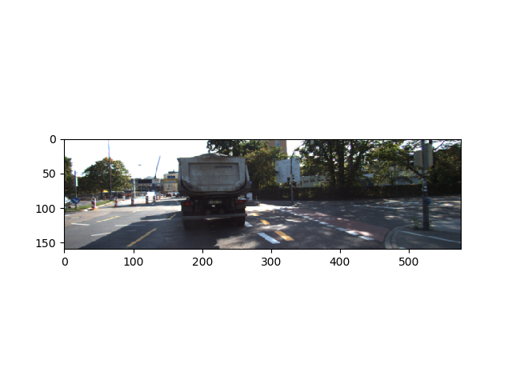
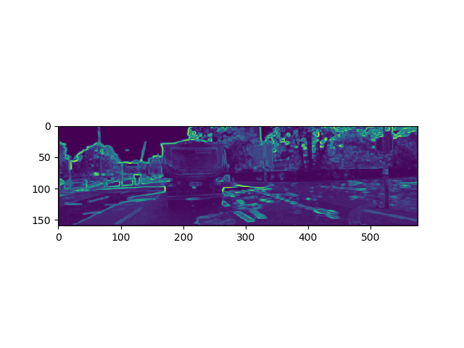
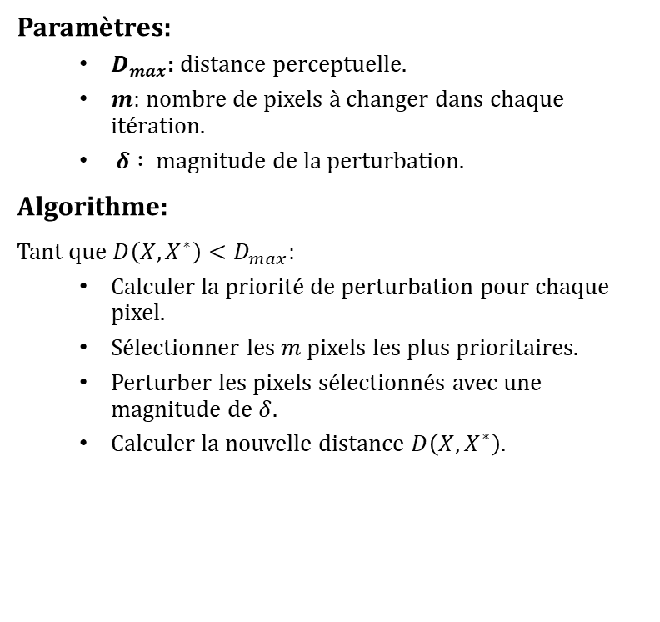
Méthodes imperceptibles
Paramètres:
$D_{max}$: distance perceptuelle.
$m:$ nombre de pixels à changer dans chaque itération.
$δ :$ magnitude de la perturbation.
Algorithme:
Tant que $D\left(X, X^{∗}\right)<D_{max}:$
Calculer la priorité de perturbation pour chaque pixel.
Sélectionner les $m$ pixels les plus prioritaires.
Perturber les pixels sélectionnés avec une magnitude de $δ.$
Calculer la nouvelle distance $D\left(X, X^{∗}\right).$

Slide 17
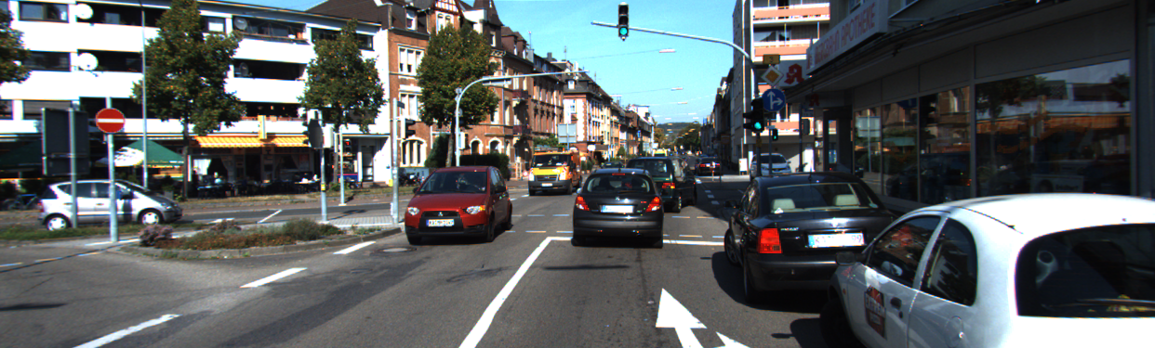
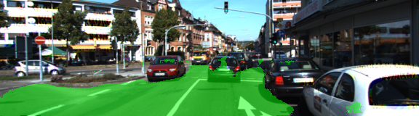
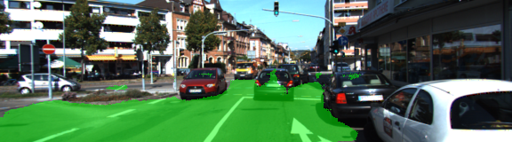
Méthodes imperceptibles
Les pixels non modifiés ne changent pas de classification ce qui fait que l’algorithme n’est pas très adapté à la segmentation sémantique.

Slide 18
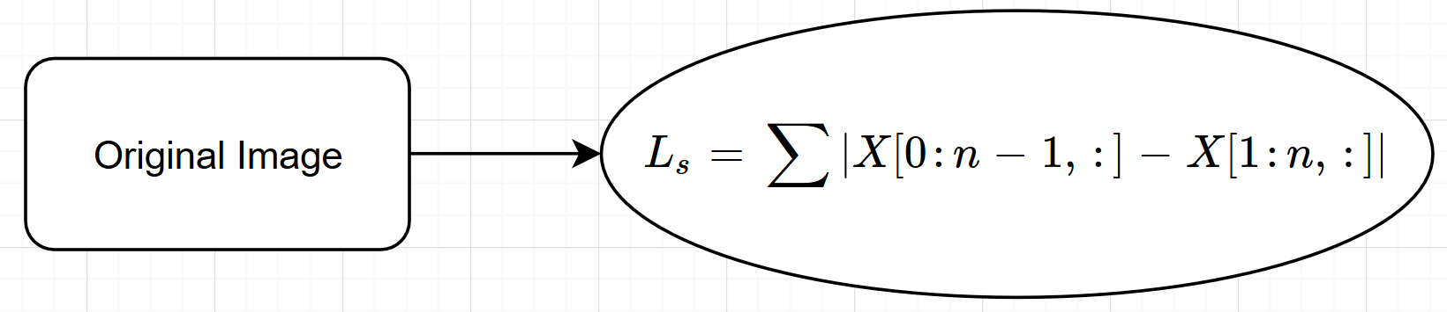
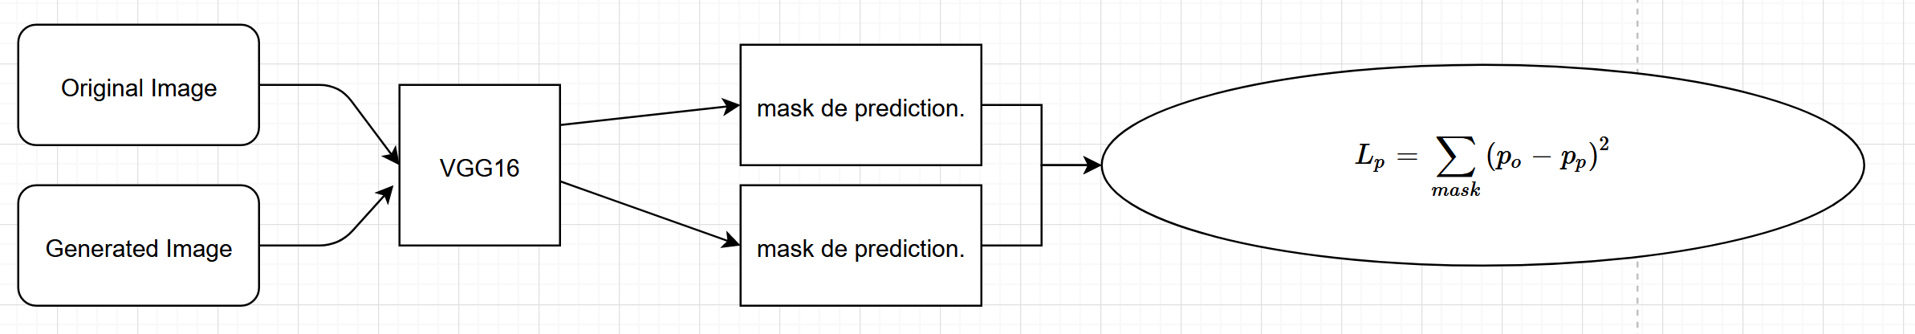
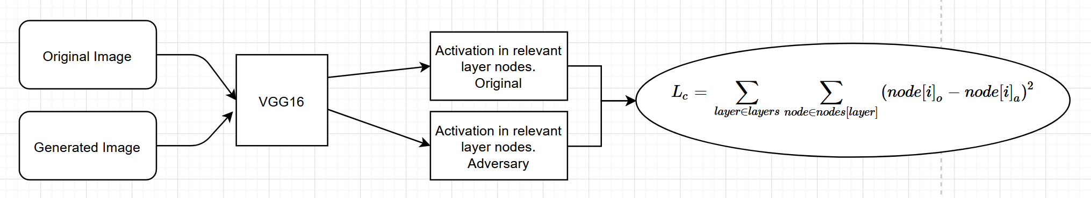
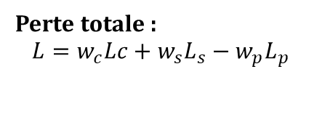
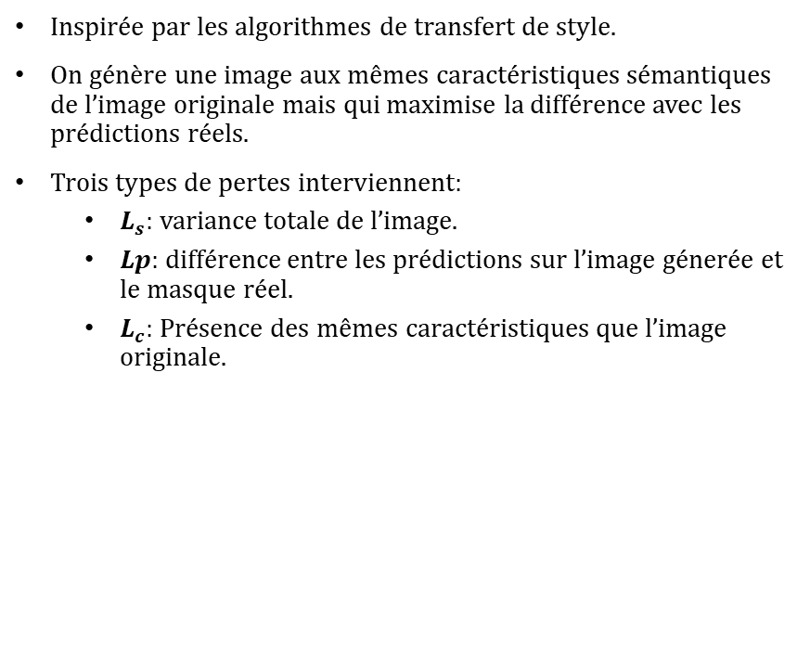
Méthode 3:
Inspirée par les algorithmes de transfert de style.
On génère une image aux mêmes caractéristiques sémantiques de l’image originale mais qui maximise la différence avec les prédictions réels.
Trois types de pertes interviennent:
$L_{s}:$ variance totale de l’image.
$Lp:$ différence entre les prédictions sur l’image génerée et le masque réel.
$L_{c}:$Présence des mêmes caractéristiques que l’image originale.
Perte totale :
$$L=w_{c}Lc+w_{s}L_{s}−w_{p}L_{p}$$

Slide 19
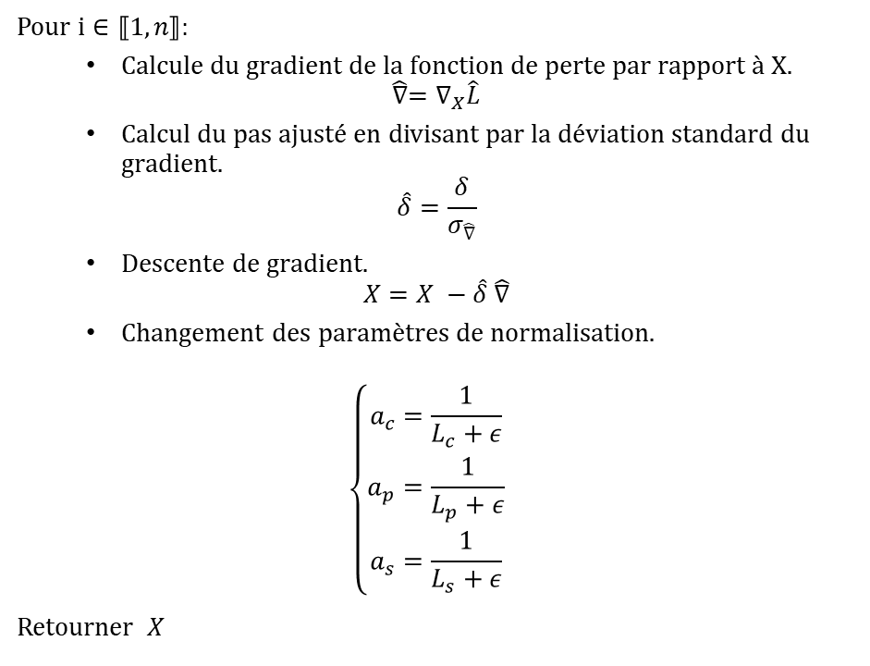
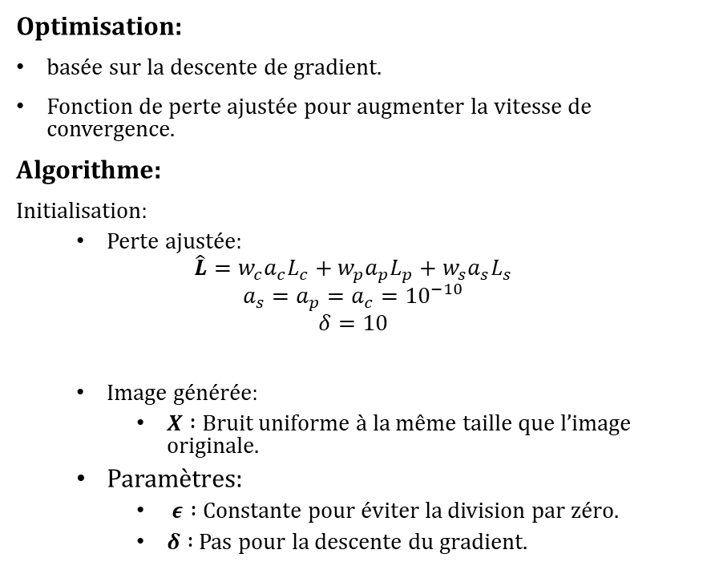
Méthode 3:
Optimisation:
basée sur la descente de gradient.
Fonction de perte ajustée pour augmenter la vitesse de convergence.
Algorithme:
Initialisation:
Perte ajustée:
$$\hat{L}=w_{c}a_{c}L_{c}+w_{p}a_{p}L_{p}+w_{s}a_{s}L_{s}$$
$$a_{s}=a_{p}=a_{c}={10}^{−10}$$
$$δ=10$$
Image générée:
$X :$Bruit uniforme à la même taille que l’image originale.
Paramètres:
$ε :$ Constante pour éviter la division par zéro.
$δ :$Pas pour la descente du gradient.
Pour $i∈⟦1,n⟧:$
Calcule du gradient de la fonction de perte par rapport à X.
$$\hat{∇}=∇_{X}\hat{L}$$
Calcul du pas ajusté en divisant par la déviation standard du gradient.
$$\hat{δ}=\frac{δ}{σ_{\hat{∇}}}$$
Descente de gradient.
$$X=X −\hat{δ} \hat{∇}$$
Changement des paramètres de normalisation.
$${\left\{\begin{aligned}a_{c}=\frac{1}{L_{c}+ε} \\ a_{p}=\frac{1}{L_{p}+ε} \\ a_{s}=\frac{1}{L_{s}+ε}\end{aligned}\right.}_{}$$
Retourner $X$

Slide 20
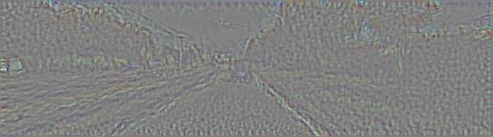
Méthode 3:
Animation de l’image génerée:
60 epochs.

Slide 21
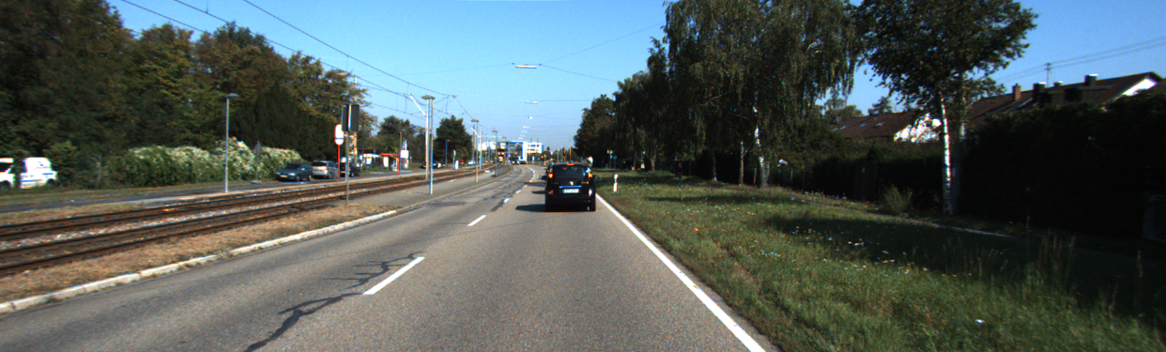
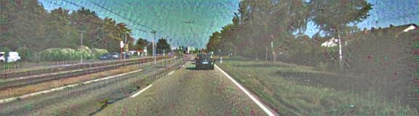
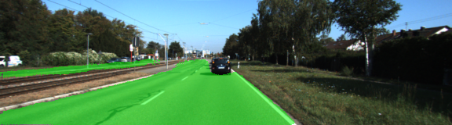
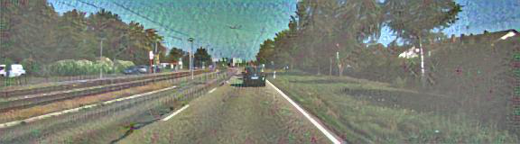
Méthode 3:
Test de le méthode.
Fig 1: Image originale.
Fig 3: Image adverse.
Fig 2: Prédiction sur l’image originale.
Fig 4: Prédiction sur l’Image adverse.
Résultats: Plus aucun pixel de la route n’est détecté.

Slide 22
Conclusion:
Conclusions:
Tensorflow contre-intuitif.
Asynchronicité entre Google Drive et Google Colaboratory.
Demande en mémoire.
Difficulté de lancement du code.
Les méthodes sont différentes et différent en complexité.
Compromis vitesse performance à faire.
Exemples variés pour la robustification.
Suite:
Choix d’un critère de performance
Contrainte temps-robustesse.
Analyse statistique pour la validation.
Méthodes de défense contre les attaques
Ajouter les images adverses dans la base de données.
Autres méthodes.

Slide 23
Fin.

